Slide 1
Ankara Medipol Üniversitesi Bitirme Projesi Raporu
Danışman Hocalar: Mehmet Sinan Oruç & Aydın Küçükcongar
Umut Kocaman AA200014

Slide 2
Proje Tanıtımı
Projenin Konusu: Yenilikçi bir soru bankası sistemi.
Projenin Barındırdıkları: İçerisinde soru bankası olan ve aynı zamanda öğrencinin öğretmenle iletişime geçebilecekleri soru sorup cevap alabilecekleri veri tabanı bağlantılı bir site.

Slide 3
Projeye eklenecek özellikler
Görüntüsel olarak güzelleştirme.
Öğretmene fotoğraf iletme.
Her geçen gün yeni eklenen güncel sorular.

Slide 4
Proje içinde kullanılan programlar ve diller
Visual Studio 2019
Microsoft Access
ASP.NET
C#
SQL

Slide 5
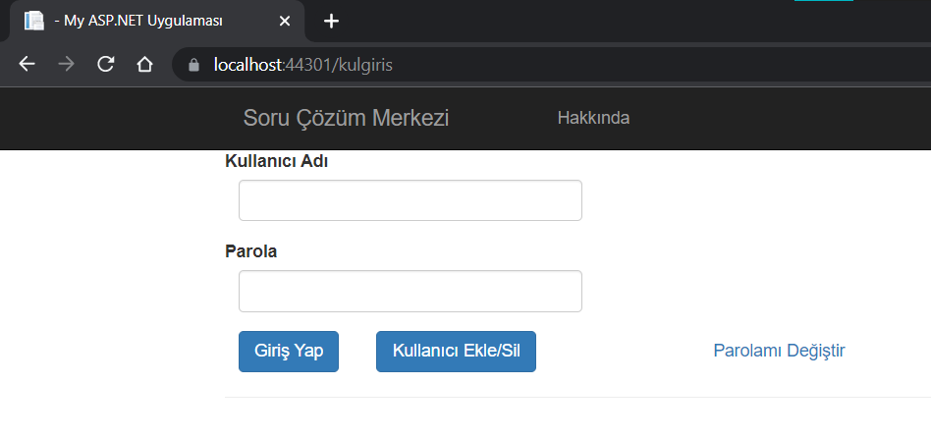
Giriş sayfası
Giriş yapmak isteyen kullanıcının bilgilerinin doğruluğunu kontrol edip öğrenciyse öğrenci sayfasına öğretmense öğretmen sayfasına yönlendirmesini sağlıyor. Ve kullanıcı ekleme silme ve parola güncelleme sayfalarına da geçiş yapılabiliyor.

Slide 6
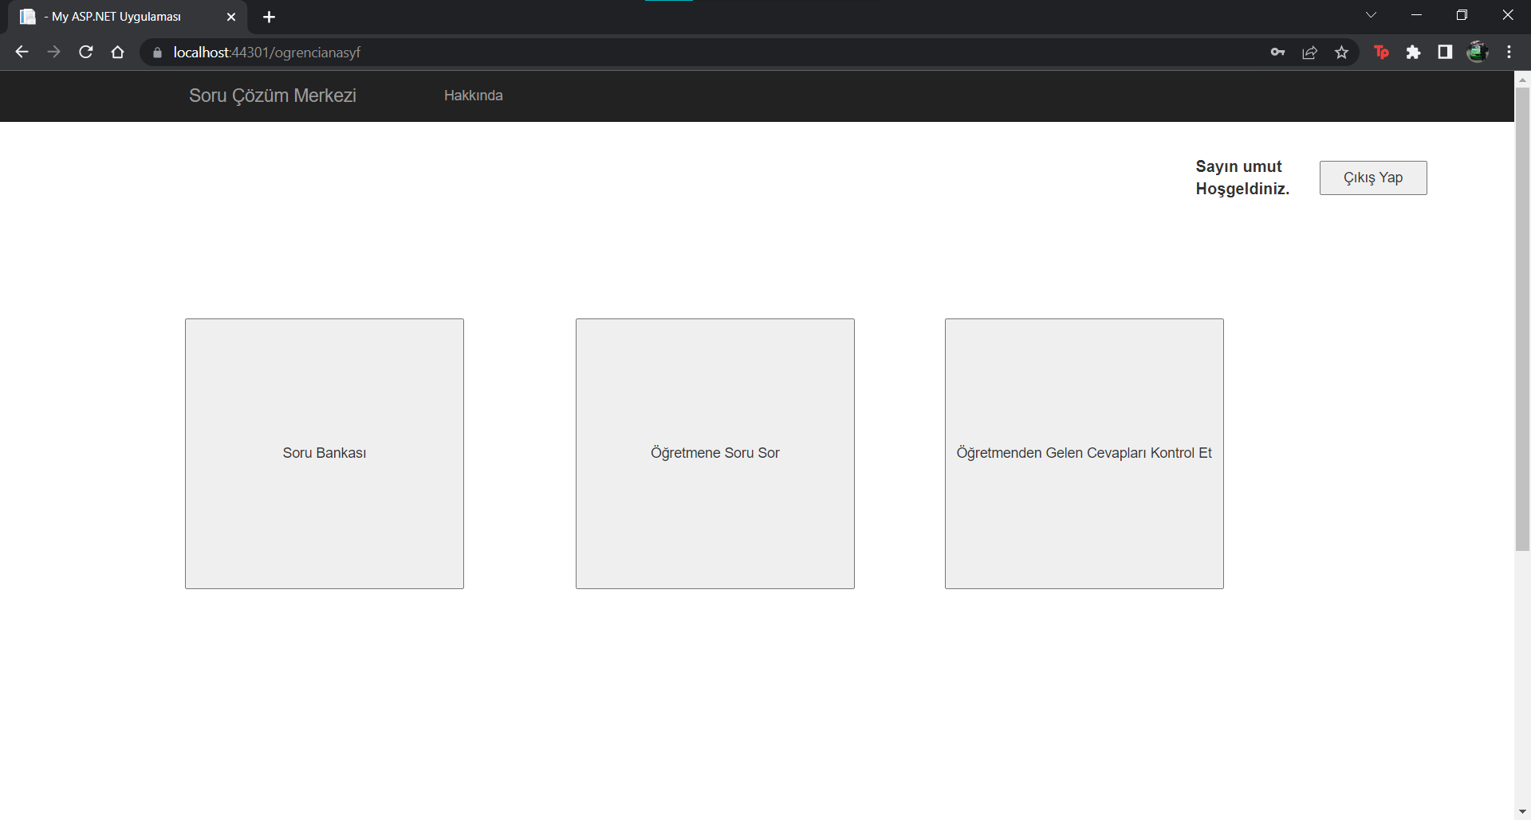
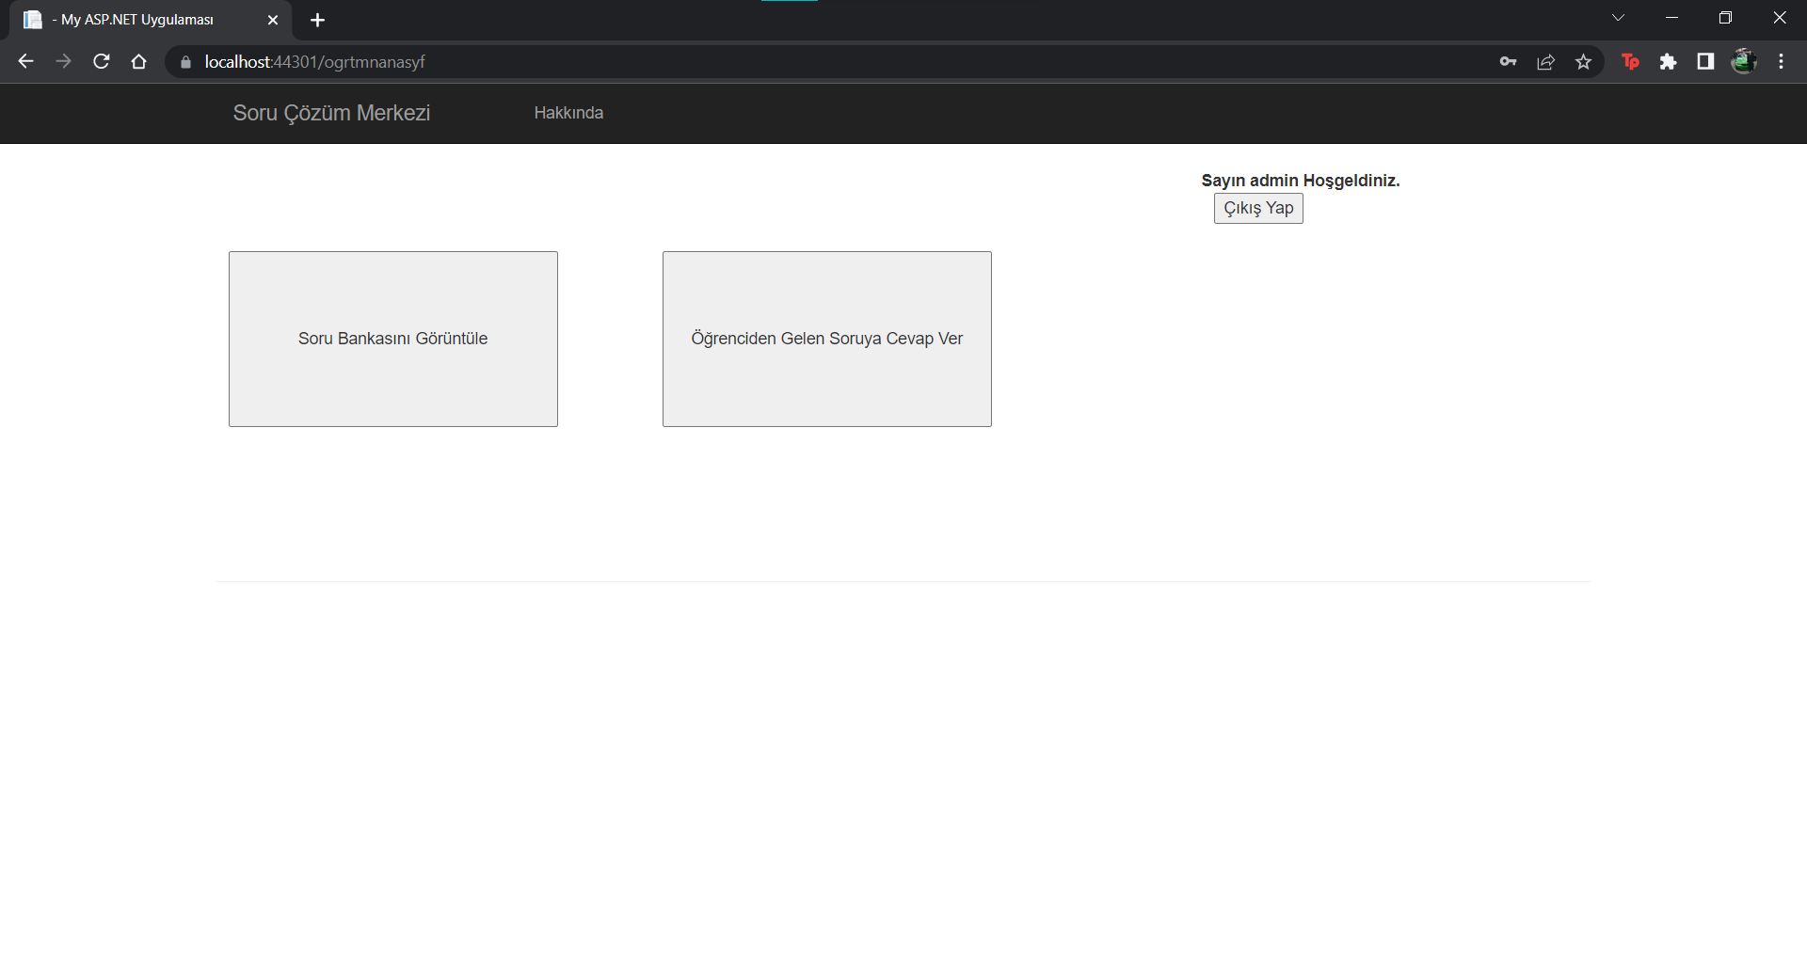
Projeden Ekran görüntüleri
Öğrenci anasayfa Öğretmen Anasayfa

Slide 7
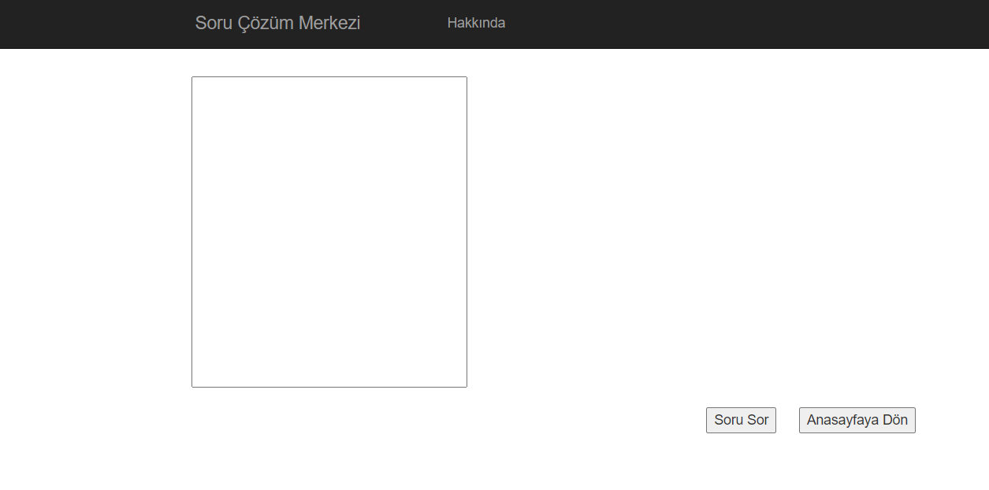
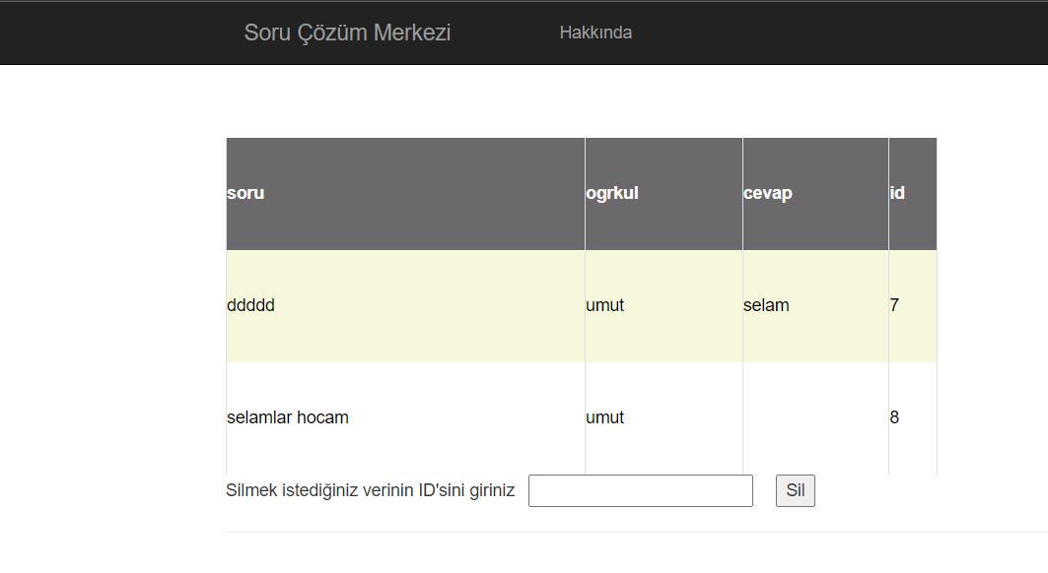
Öğrenci işlemleri
Öğretmene soru sorma ve sorulan sorudan gelen cevapları kontrol etme sayfaları.

Slide 8
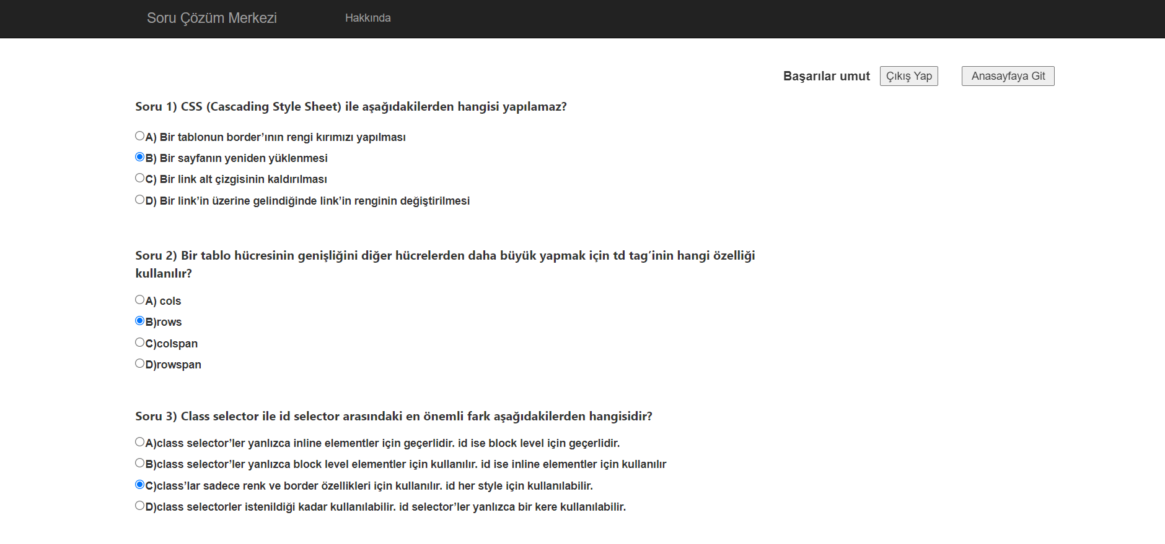
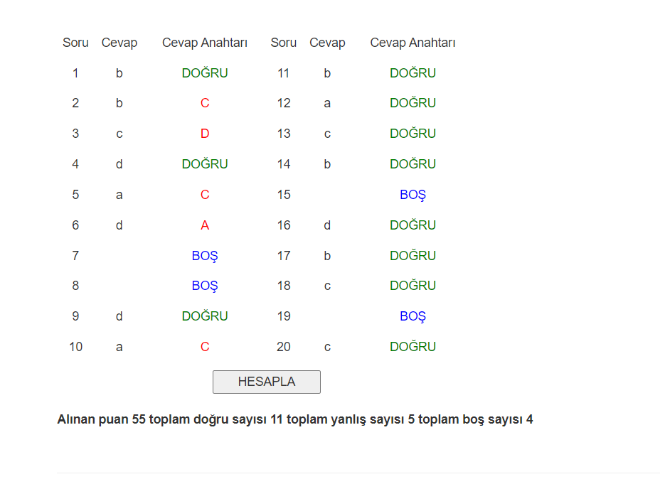
Soru bankası

Slide 9
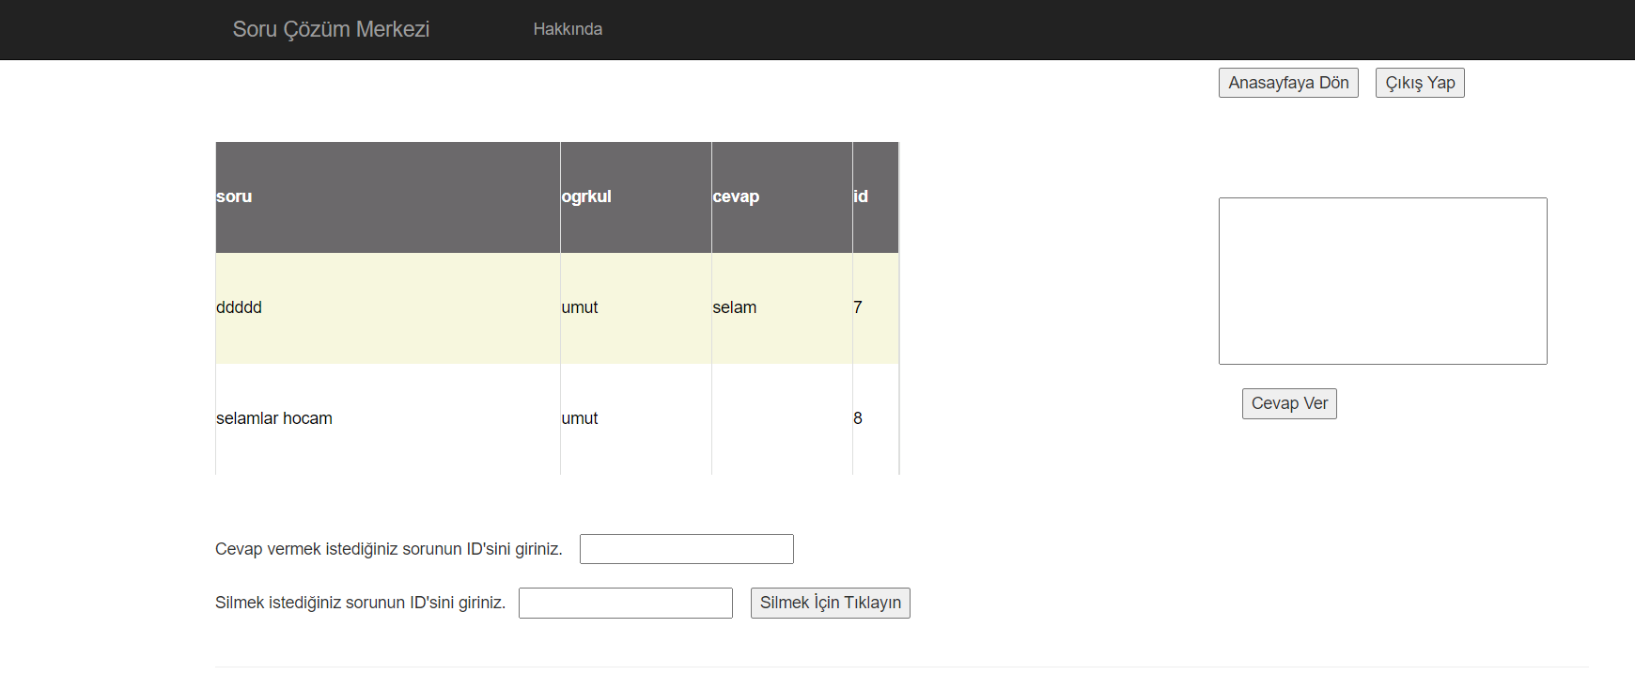
Öğrenciye cevap verme

Slide 10
kaynakça
Ders notları
YouTube

